Slide 1
Introduction to ML
Sang Yup Lee

Slide 2
Review
지도학습은 반드시 학습데이터 필요
학습데이터: 독립변수와 종속변수 데이터 모두 존재
학습데이터에 존재하는 독립변수와 종속변수 간의 관계를 파악하기 위해 수학적 모형 사용
수학적 모형은 파라미터를 가짐
파라미터는 모형에 의해 설명되는 X와 y의 관계를 정의하는 역할을 함
학습을 통해서 하는 것
우리가 선택한 수학적 모형을 가지고 학습데이터에 존재하는 독립변수(들)와 종속변수의 관계를 가장 잘 설명할 수 있는 파라미터의 값을 찾는 것 ⇒ 파라미터의 최적값을 찾는 것

Slide 3
Review
비용함수
우리의 모형이 데이터를 설명하지 못하는 정도를 나타냄
파리미터의 최적값
비용함수를 최소화하는 파라미터의 값
최적화 문제: 비용함수의 값을 최소화하는 파리미터의 값을 찾는 방법
정규 방정식 방법
경사하강법

Slide 4
Review
지도학습 알고리즘을 이용해서 풀수 있는 문제의 종류
회귀문제 (Regression problem)
When the DV is a continuous variable
Example algorithms
Linear regression
Feedforward neural network
분류문제 (Classification problem)
When the DV is a categorical (or nominal) variable
Example algorithms
Logistic regression
Support vector machine
Decision tree
CNN, RNN

Slide 5
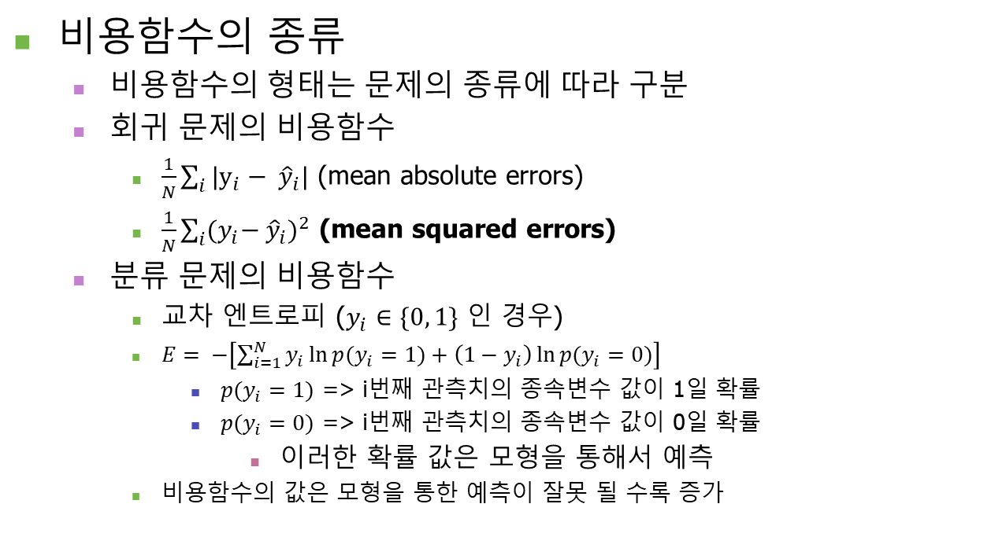
Machine Learning
비용함수의 종류
비용함수의 형태는 문제의 종류에 따라 구분
회귀 문제의 비용함수
$\frac{1}{N}\sum_{i}{{|y}_{i}− {\hat{y}}_{i}|}$ (mean absolute errors)
$\frac{1}{N}\sum_{i}{{{(y}_{i}− {\hat{y}}_{i})}^{2}}$ (mean squared errors)
분류 문제의 비용함수
교차 엔트로피 ($y_{i}∈\{0, 1\}$ 인 경우)
$E= −\left[\sum_{i=1}^{N}{y_{i}\ln{p(y_{i}=1)}+\left(1−y_{i}\right)\ln{p(y_{i}=0)}}\right]$
$p(y_{i}=1)$ => i번째 관측치의 종속변수 값이 1일 확률
$p(y_{i}=0)$ => i번째 관측치의 종속변수 값이 0일 확률
이러한 확률 값은 모형을 통해서 예측
비용함수의 값은 모형을 통한 예측이 잘못 될 수록 증가

Slide 6
Machine Learning
파라미터의 최적값 찾기
비용함수의 값을 최소화하는 파라미터값
사용 방법
정규방정식 (Normal Equation)
한계: convex function인 경우 적합
경사하강법 (Gradient Descent)

Slide 7


Machine Learning
An example
y: salary, X: experience in years
Model: $\hat{y}= b_{1}X_{1}$ (No intercept for explanation)
Training data, N = 2, i.e., two persons
experience | salary
1 | 2
2 | 6
Then, what is the cost function?
$$E= \frac{1}{2}\sum_{i=1}^{2}{{(y_{i}− {\hat{y}}_{i})}^{2}}$$
= $\frac{1}{2}\left[{\left(y_{1}− {\hat{y}}_{1}\right)}^{2}+{\left(y_{2}− {\hat{y}}_{2}\right)}^{2}\right]$
= $\frac{1}{2}\left[{\left(2− {1b}_{1}\right)}^{2}+{\left(6− {2b}_{1}\right)}^{2}\right]$
= ${\frac{5}{2}b_{1}}^{2}−14b_{1}+20$
이것이 우리의 모형이 데이터를
설명하지 못하는 정도 (즉, 오차의 정도)

Slide 8
경사하강법 (Gradient Descent)

Slide 9
경사하강법
How to find the values of parameters that minimize the given cost function?
1) Use the first order condition
solve $\frac{∂E}{∂b_{i}}=0$
But, this method is not always applicable
Cost function is not convex (즉, 아래로 볼록하지 않은 경우 존재)
미분값을 계산할 수 없는 경우 (not a closed form)

Slide 10
경사하강법
Not a convex function

Slide 11
경사하강법
How to find the values of parameters that minimize the given cost function?
2) Gradient Descent (경사하강법)
Gradient: 경사, 접선의 기울기 (즉, 미분값을 의미)
하강: 기울기를 이용해서 밑으로 내려간다는 의미
경사하강법은 ${b_{i}}^{∗}$의 값을 한 번에 구하는 것이 아니라, 기울기를 이용해서 $b_{i}$ 값을 조금씩 업데이트를 해서 ${b_{i}}^{∗}$ 를 찾는 방법
$b_{i,new}= b_{i, current}−η\frac{∂E}{∂b_{i}}(b_{i, current})$
$\frac{∂E}{∂b_{i}}\left(b_{i, current}\right)$: $b_{i, current}$에서의 접선의 기울기

Slide 12

Example
Previous example
y: salary, X: experience in years
Model: $\hat{y}= b_{1}X_{1}$ (No intercept for explanation)
Training data, N = 2, i.e., two persons
experience | salary
1 | 2
2 | 6
Then, what is the cost function?
$$E= \frac{1}{2}\sum_{i=1}^{2}{{(y_{i}− {\hat{y}}_{i})}^{2}}$$
= $\frac{1}{2}\left[{\left(y_{1}− {\hat{y}}_{1}\right)}^{2}+{\left(y_{2}− {\hat{y}}_{2}\right)}^{2}\right]$
= $\frac{1}{2}\left[{\left(2− {1b}_{1}\right)}^{2}+{\left(6− {2b}_{1}\right)}^{2}\right]$
= ${\frac{5}{2}b_{1}}^{2}−14b_{1}+20$

Slide 13
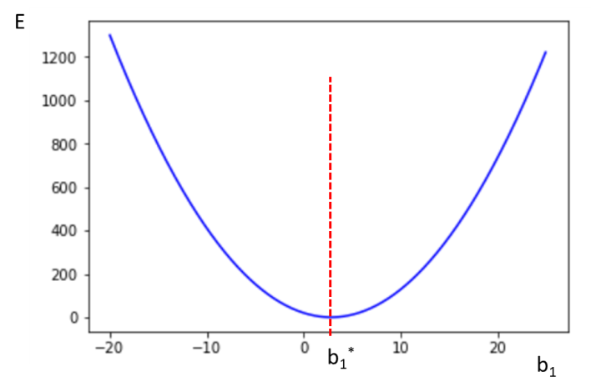
Example (cont’d)
Cost function: $E(b_{1})= {\frac{5}{2}b_{1}}^{2}−14b_{1}+20$
미분값 (FOC) 사용하기: $\frac{∂E}{∂b_{1}}=0$
${b_{1}}^{∗}$ = $\frac{14}{5}$
$$\frac{∂E}{∂b_{1}}=0$$

Slide 14
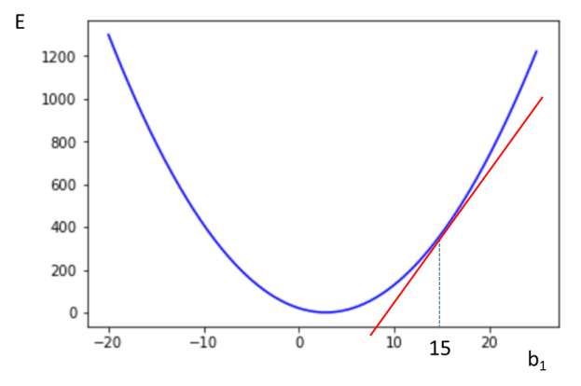
경사하강법
To find ${b_{1}}^{∗}$ using the gradient descent method
비용함수:$E={\frac{5}{2}b_{1}}^{2}−14b_{1}+20$
임의의 $b_{1}$값에서 시작 (보통 이값은 random하게 지정)
$b_{1}$의 시작값 15

Slide 15
경사하강법
파라미터 값의 update
$b_{1,new}= b_{1, current}−η\frac{∂E}{∂b_{1}}(b_{1, current})$
$\frac{∂E}{∂b_{1}}$는 $b_{1}$ 의 현재값 (즉, $b_{1, current}$)에서의 비용함수의 기울기
$\frac{∂E}{∂b_{1}}=5b_{1}$-14
$b_{1}$ = 15 인 경우, $b_{1,new}= 15−η\frac{∂E}{∂b_{1}}(15)$
$\frac{∂E}{∂b_{1}}(15)$는 $b_{1}=$ 15인 지점에서의 미분값
$\frac{∂E}{∂b_{1}}\left(15\right)=5∗15−14=61$
$η$를 learning rate 혹은 step strength
$η$가 크면 한번 업데이트의 값이 큰 것이고, 작으면 업데이트 되는 값이 작은 것을 의미

Slide 16
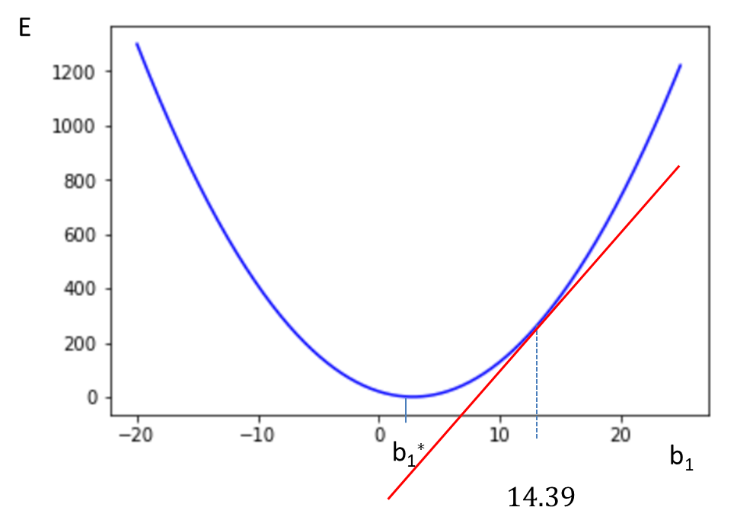
경사하강법
파라미터 값의 update
$b_{1,new}= b_{1, current}−η\frac{∂E}{∂b_{1}}$
$η$ = 0.01 인 경우
$b_{1}$ (즉, $b_{1,new}$) = $15−0.01∗61= 15−0.61=14.39$

Slide 17
경사하강법
그 다음 iteration
Now, b_{1,current} =$14.39$
$b_{1}$ (즉, $b_{1,new}$) = $14.39−0.01∗(5∗14.39−14)$ = 13.81, which becomes b_{1,current} in the next iteration

Slide 18
경사하강법
$b_{1,new}= b_{1, current}−η\frac{∂E}{∂b_{1}}$에서 $η\frac{∂E}{∂b_{1}}$ 부호 생각해보기
$η$ > 0, always
$∴$ The sign of $η\frac{∂E}{∂b_{1}}$ depends on the sign of $\frac{∂E}{∂b_{1}}$
The sign of $\frac{∂E}{∂b_{1}}$ varies with the position of $b_{1, current}$ (whether > ${b_{1}}^{∗}$ or < ${b_{1}}^{∗}$)
When $b_{1, current}$ > ${b_{1}}^{∗}$, then $\frac{∂E}{∂b_{1}}$>0
When $b_{1, current}$ < ${b_{1}}^{∗}$, then $\frac{∂E}{∂b_{1}}<$0
${b_{1}}^{∗}$ = $\frac{14}{5}$

Slide 19
모델 성능 평가하기

Slide 20
지도학습 적용 순서
Main steps
학습데이터와 문제 데이터 준비
알고리즘 (혹은 모형) 선택
학습
파라미터의 최적값 도출
문제에 대한 데이터에 적용
추가적인 과정은?

Slide 21
지도학습
평가하기
학습데이터를 얼마나 잘 설명하는지는 그렇게 중요하지 않음
더 중요한 것은 ⇒ 학습에 사용되지 않은 새로운 데이터를 얼마나 잘 설명하는냐가 중요 ⇒ 이는 우리가 가지고 있는 실제 문제를 얼마나 잘 해결하느냐와 직결
평가를 위해서는 평가 데이터 필요
평가 데이터의 조건
정답이 존재해야함
학습에 사용되지 않은 데이터여야 함
이를 위해 정답이 있는 데이터를 학습 데이터와 평가 데이터로 분리

Slide 22
지도학습
평가하기 (cont’d)
Training data를 이용해서 학습, 즉, 파라미터의 최적값을 구함
이를 test data에 적용하여 각 관측치의 종속변수값을 예측
그 예측치를 실제의 종속변수값과 비교
실제의 종속변수를 잘 설명할수록 (즉, 예측을 잘 할수록) 모형의 성능이 좋은 것임

Slide 23
지도학습
평가하기 (cont’d)
모형의 성능을 평가할 때 사용되는 metrics
문제의 종류에 따라 상이
회귀문제: 보통 R² 를 사용
R² : 0 – 1 사이 값을 취하며, 1에 가까울수록 설명이 좋다는 것을 의미
분류문제: 보통 정확도 (accuracy)를 사용
정확도: 데이터에 존재하는 전체의 관측치들 중에서 몇 %에 해당하는 관측치의 종속변수를 모형이 제대로 예측했는지를 의미

Slide 24
과적합 문제 (Overfitting problem)

Slide 25
Overfitting
What is it?
Overfitting means that the model performs well on the training data, but it does not generalize well.
즉, 새로운 데이터를 잘 예측하지 못한다!
학습 데이터를 얼마나 잘 설명하느냐는 중요하지 않다. 가장 중요한 것은 새로운 데이터를 얼마나 잘 예측하느냐 하는 것!
When to occur?
모형이 복잡한 경우
모형에 포함된 독립변수의 수가 많은 경우
학습 데이터에 존재하는 독립변수의 값에 민감하게 반응하는 경우

Slide 26
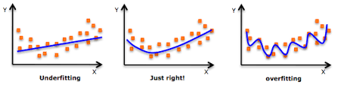
Overfitting
Example

Slide 27
Overfitting
How to solve?
Simplify the model by selecting one with fewer parameters (e.g., a linear model rather than a high-degree polynomial model), by reducing the number of attributes in the training data, or by constraining the model.
주의: underfitting problem => 너무 단순화하면 설명력이 낮아진다.
Regularization (규제화)
Gather more training data.
Reduce the noise in the training data (e.g., fix data errors and remove outliers).

Slide 28
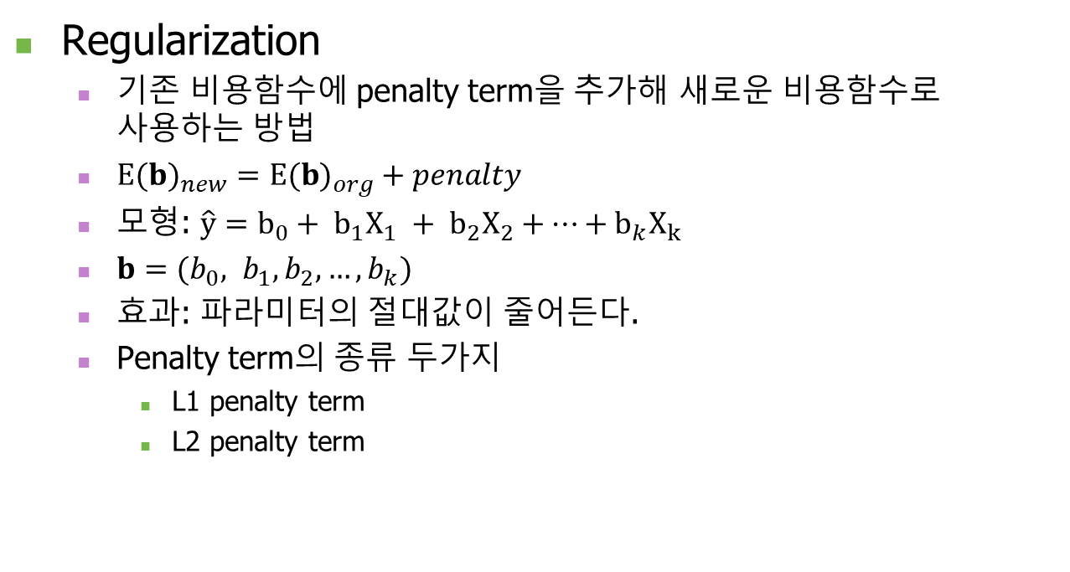
Regularization
Regularization
기존 비용함수에 penalty term을 추가해 새로운 비용함수로 사용하는 방법
${E(b)}_{new}={E(b)}_{org}+penalty$
모형: $\hat{y}=b_{0}+ b_{1}X_{1} + b_{2}X_{2}+…+b_{k}X_{k}$
$b=(b_{0}, b_{1},b_{2}, …, b_{k})$
효과: 파라미터의 절대값이 줄어든다.
Penalty term의 종류 두가지
L1 penalty term
L2 penalty term

Slide 29

참고: 벡터의 norm
Norm의 표현
Norm: The length of the vector is referred to as the vector norm or the vector’s magnitude
$x=(x_{1}, x_{2}, …, x_{k})$
$L^{p}−norm={{\left\|x\right\|}_{p}= \left(\sum_{i}{{\left|x_{i}\right|}^{p}}\right)}^{\frac{1}{p}}$

Slide 30
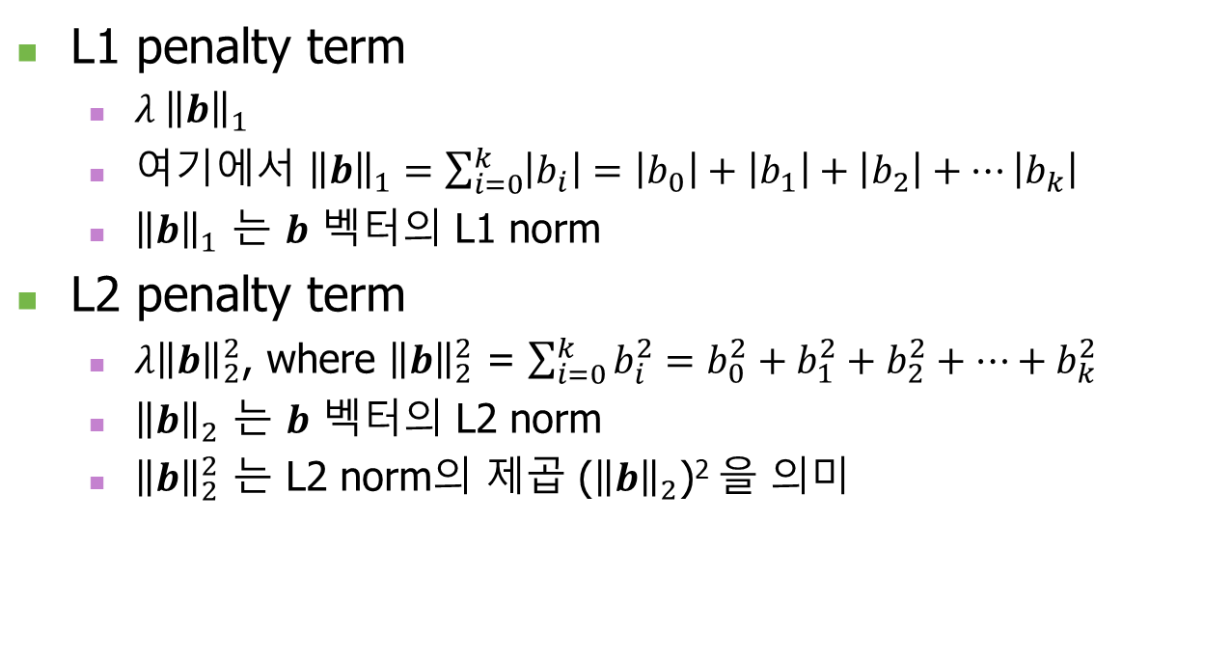
Regularization
L1 penalty term
$λ {\left\|b\right\|}_{1}$
여기에서 ${\left\|b\right\|}_{1}=\sum_{i=0}^{k}{\left|b_{i}\right|}=\left|b_{0}\right|+\left|b_{1}\right|+\left|b_{2}\right|+…\left|b_{k}\right|$
${\left\|b\right\|}_{1}$ 는 $b$ 벡터의 L1 norm
L2 penalty term
$λ{\left\|b\right\|}_{2}^{2}$, where ${\left\|b\right\|}_{2}^{2}$ = $\sum_{i=0}^{k}{b_{i}^{2}}=b_{0}^{2}+b_{1}^{2}+b_{2}^{2}+…+b_{k}^{2}$
${\left\|b\right\|}_{2}$ 는 $b$ 벡터의 L2 norm
${\left\|b\right\|}_{2}^{2}$ 는 L2 norm의 제곱 (${\left\|b\right\|}_{2}$)² 을 의미

Slide 31
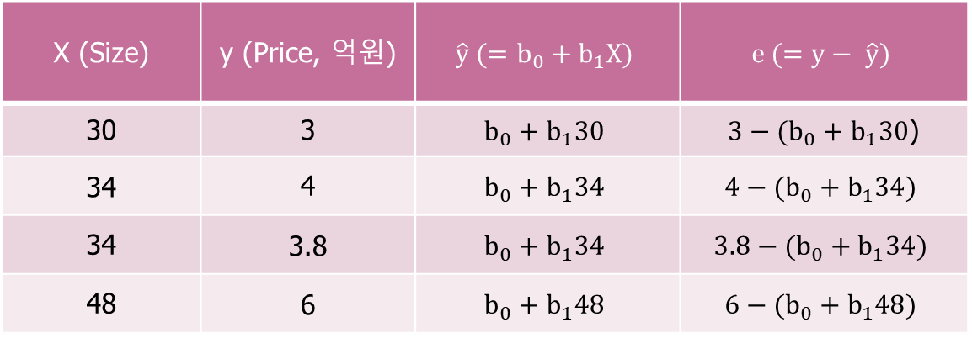
Regularization
어떤 효과가 있는 것인가?
Example (cont’d)
Cost function: $E\left(b_{1}\right)= {\frac{5}{2}b_{1}}^{2}−14b_{1}+20$
L2 norm
$λ$ = ½
Then, the new cost function becomes $E_{new}\left(b_{1}\right)= {\frac{5}{2}b_{1}}^{2}−14b_{1}+20+λb_{1}^{2}$ $= {\frac{5}{2}b_{1}}^{2}−14b_{1}+20+\frac{1}{2}b_{1}^{2}$

Slide 32
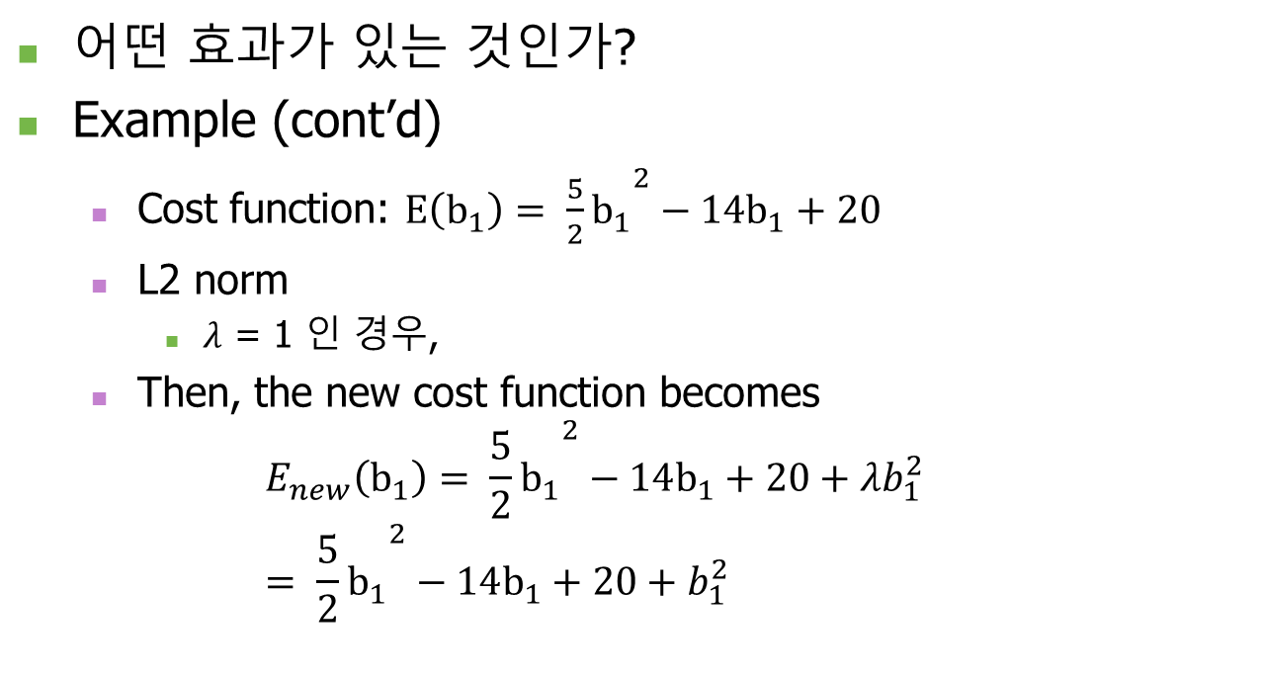
Regularization
어떤 효과가 있는 것인가?
Example (cont’d)
Cost function: $E\left(b_{1}\right)= {\frac{5}{2}b_{1}}^{2}−14b_{1}+20$
L2 norm
$λ$ = 1 인 경우,
Then, the new cost function becomes $E_{new}\left(b_{1}\right)= {\frac{5}{2}b_{1}}^{2}−14b_{1}+20+λb_{1}^{2}$ $= {\frac{5}{2}b_{1}}^{2}−14b_{1}+20+b_{1}^{2}$

Slide 33
Regularization
L1 vs. L2 regularization
Only one parameter (say b1)
λ|b1|
λ1b1|²
비용함수
비용함수

Slide 34
Q & A

